Slide 1
সবাইকে শুভেচ্ছা
মোঃসুলতান আহমেদ
সহকারি শিক্ষক
করল্যাছড়ি আর এস উচ্চ বিদ্যালয়।
লংগদু,রাংগামাটি পার্বত্য জেলা।

Slide 2
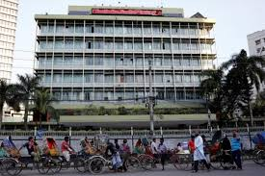
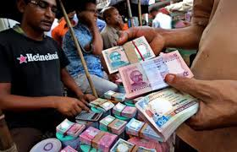
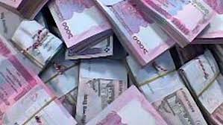
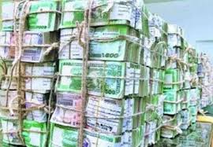
নগদ অর্থের বিভিন্ন ধরণ।

Slide 3
পাঠ পরিচিতি
হিসাব বিজ্ঞান
নবম শ্রেণি
অষ্টম অধ্যায়
সময়- ৪০ মিনিট
নগদান বহি

Slide 4
শিখন ফল
এ পাঠ শেষে শিক্ষার্থীরা----
নগদান বই কি ? তা বলতে পারবে।
নগদান বইয়ের প্রকারবেদ বলতে পারবে।
একঘরা নগদান বই এর বর্ণনা করতে পারবে।
একঘরা নগদান বই প্রস্তুত এবং এর জের টানতে পারবে।

Slide 5
নগদান বই কি?
যে সকল লেনদেনের দারা নগদ অর্থের প্রাপ্তি ও প্রদান ঘটে,ঐ লেনদেন সমূহকে একত্রিত করে যে বই প্রস্তুত করা হয়,তা-ই নগদান বই।

Slide 6
নগদান বহি প্রকারভেদ
একঘরা নগদান বই
দুইঘরা নগদান বই
তিনঘরা নগদান বই
খুচরা নগদান বই

Slide 7
একঘরা নগদান বই নমুনা
ডেবিট
ক্রেডিট
তারিখ | প্রাপ্তি | ভাঃ নং | খঃ পৃঃ | পরিমাণ টাকা | তারিখ | প্রদান | ভাঃ নং | খঃ পৃঃ | পরিমান টাকা

Slide 8
শরীফ ট্রেডার্সের ২০১৭সালের জুন মাসের কতিপয় লেনদেন নিম্নরূপ
জুন ১ প্রারম্ভিক নগদ উদবৃত্ত ২,৫০০ টাকা।
জুন ২ অতিরিক্ত মূলধন আনায়ন ১০,০০০ টাকা
জুন ৪ নগদে পন্য ক্রয় ৭,০০০ টাকা
জুন ৬ জামালের নিকট নগদে বিক্রয় ৮,০০০ টাকা
জুন ১০ আলমের কাছ থেকে ঋণ গ্রহণ ১৫,০০০ টাকা
জুন ১৫ ভাড়া অগ্রিম পরিশোধ ৪,০০০ টাকা
জুন ২০ দেনাদার হতে প্রাপ্তি ৬,০০০ টাকা
জুন ২২ মালিক কর্তক উত্তোলন ১,০০০ টাকা।
জুন ২৫ যন্ত্রপাতি ক্রয় ৯,০০০ টাকা
জুন ৩০ মামুনকে বেতন প্রদান ৩,০০০ টাকা।

Slide 9
শরীফ ট্রেডার্সের
একঘরা নগদান বই।
তারিখ | প্রাপ্তি | ভাঃ নং | খঃ পৃঃ | পরিঃ টাঃ | তারিখ | প্রদান | ভাঃ নং | খঃ পৃঃ | পরিঃ টাঃ
২০১৭ জুন-১ জুন-২ জুন-৬ জুন-১০ জুন-২০ জুলাই-১ | ব্যালেন্স B/D মূলধন হিসাব বিক্রয় হিসাব আলমের ঋণ হিঃ দেনাদার হিসাব ব্যালেন্স B/D |  |  | ২,৫০০ ১০,০০০ ৮,০০০ ১৫,০০০ ৬,০০০ ৪১,৫০০ ১৭,৫০০ | ২০১৭ জুন-৪ জুন-১৫ জুন-২২ জুন-২৫ জুন-২৫ জুন-৩০ | ক্রয় হিসাব অগ্রিম ভাড়া হিসাব উত্তোলন হিসাব যন্ত্রপাতি হিসাব বেতন হিসাব ব্যালেন্স C/D |  |  | ৭,০০০ ৪.০০০ ১,০০০ ৯,০০০ ৩,০০০ ১৭,৫০০ ৪১,৫০০

Slide 10
একক কাজ
জনাব ফয়সাল নগদ ২৫,০০০ টাকা নিয়ে ২০২০ সালের ০১ জুলাই ‘ফয়সাল এন্টারপ্রাইজ’ নামে ব্যবসায় শুরু করেন। উক্ত মাসে তার লেনদেন নিম্নরূপঃ
জুলাই ০১ আসবাবপত্র ক্রয় ১০,০০০ টাকা
জুলাই ০৩ পণ্য বাকিতে ক্রয় ৯,০০০ টাকা
জুলাই ০৫ কালামের নিকট নগদে বিক্রয় ১১,০০০ টাকা
জুলাই ০৮ নগদে ক্রয় ৯,০০০ টাকা
জুলাই ১০ পাওনাদারকে পরিশোধ ৪,০০০ টাকা
জুলাই ১২ মনিহারি দ্রাবাদি ক্রয় ৮০০ টাকা
জুলাই ১৪ বিজ্ঞাপন বাবদ ব্যয় ২,৫০০ টাকা
জুলাই ২৩ বিক্রয় ১১,০০০ টাকা
জুলাই ২৫ কমিশন প্রাপ্তি ১,৫০০ টাকা।
উপরোক্ত লেনদেন গুলি দিয়ে একটি একঘরা নগদান বই প্রস্তুত করঃ-

Slide 11
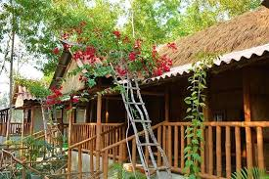
বাড়ীর কাজ
মহসিন এন্টারপ্রাইজ নগদ ৩৫,০০০টাকা নিয়ে ২০২০সালের জানুয়ারীতে ব্যবসায় শুরু করেন। উক্ত মাসে তাঁর ব্যবসায়ের লেনদেন সমুহ নিম্নরুপঃ -
জানুয়ারী-১, আসবাবপত্র ক্রয় ৮,০০০টাকা
জানুয়ারী-৩, আজাদের নিকট নগদে বিক্রয় ৬,০০০টাকা
জানুয়ারী-৪, পাওনাদারকে পরিশোধ ২,০০০ টাকা
জানুয়ারি-৮, নগদে ক্রয় ৪,০০০ টাকা
জানুয়ারি ১১, বিজ্ঞাপন বাবদ ব্যয় ১,৫০০ টাকা
জানুয়ারি ১৮, মনিহারি দ্রবাদি ক্রয় ৬০০ টাকা
জানুয়ারি ২৩, বাকিতে পন্য ক্রয় ৩,০০০ টাকা
জানুয়ারি ২৬, কমিশন প্রাপ্তি ১,০০০ টাকা
উপরোক্ত লেনদেন এর ভিত্তিতে একঘরা নগদান বই প্রস্তুত কর।

Slide 12
সবাইকে ধন্যবাদ

